Slide 1

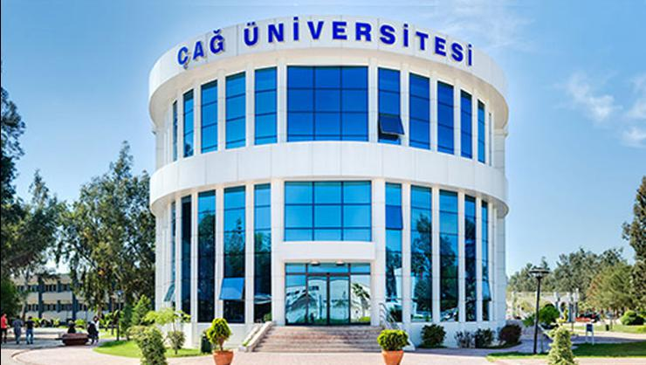
2024-2025
SOSYAL SORUMLULUK
VE
İŞ ETİĞİ
Dr. Öğr. Üyesi Taylan Tutkunca
MESLEK YÜKSEKOKULU

Slide 2

00
SOSYAL SORUMLULUK VE İŞ ETİĞİ
DERSİN GENEL YAPISI
Dersin amacı: Sosyal sorumluluk ve iş etiği konusunda temel bilgi ve farkındalık kazandırmak.
Değerlendirme yöntemi: Ödevler, vaka analizleri, grup çalışmaları ve sınavlar.
Ders Süresi: 80 Dakika (40 dk + 40 dk)

Slide 3
00
SOSYAL SORUMLULUK VE İŞ ETİĞİ
DERS PLANI
HAFTA | KONU | İÇERİK
1. Hafta | Giriş ve Temel Kavramlar | Sosyal sorumluluk ve iş etiği nedir? Temel kavramlar ve tarihsel gelişim.
2. Hafta | Etik Teorileri ve İş Hayatına Uygulamaları | Deontoloji, faydacılık, erdem etiği gibi teoriler.
3. Hafta | İşletmelerde Etik ve Sosyal Sorumluluk | İş dünyasında etik karar alma süreçleri ve sosyal sorumluluk projeleri.
4. Hafta | Etik Dışı Uygulamalar ve Sonuçları | Rüşvet, yolsuzluk, haksız rekabet, mobbing gibi konular.
5. Hafta | Kurumsal Sosyal Sorumluluk (KSS) Kavramı | KSS'nin tanımı, önemi ve başarılı uygulama örnekleri.
6. Hafta | Vaka Analizi - Gerçek Hayattan Örnekler | Gerçek olaylar üzerinden grup tartışmaları.
7. Hafta | Etik Kodlar ve Standartlar | İş dünyasında etik ilkeler, meslek etiği kuralları.

Slide 4
00
SOSYAL SORUMLULUK VE İŞ ETİĞİ
DERS PLANI
HAFTA | KONU | İÇERİK
8. Hafta | Şirketlerin Sosyal Sorumluluk Stratejileri | Çevre dostu üretim, topluma katkı projeleri vb.
9. Hafta | Çalışan Hakları ve İş Etiği | Çalışan hakları, işçi sendikaları, etik çalışma ortamı.
10. Hafta | Etik İkilemler ve Karar Alma | Etik ikilemler karşısında karar alma teknikleri.
11. Hafta | Sosyal Sorumluluk Kampanyaları Tasarlama | Öğrenciler gruplara ayrılarak sosyal sorumluluk projeleri geliştirecek.
12. Hafta | Şirketler İçin Sosyal Sorumluluk Raporları | Büyük şirketlerin sosyal sorumluluk raporlarının incelenmesi.
13. Hafta | Final Proje Sunumları | Öğrenciler hazırladıkları sosyal sorumluluk projelerini sunacak.
14. Hafta | Genel Değerlendirme ve Kapanış | Dersin genel değerlendirmesi ve öğrenci geri bildirimleri.

Slide 5
00
SOSYAL SORUMLULUK VE İŞ ETİĞİ
DERS İÇERİĞİ VE ETKİLEŞİMLİ ÖĞRENME
Vaka analizleri: Gerçek şirketlerden örnekler.
Grup çalışmaları ve tartışmalar: Etik ve sosyal sorumluluk konusunda interaktif katılım.
Teorik Kısım (İlk 40 dk)
  Konunun temel kavramları ve çerçevesi anlatılacaktır.
  Örnek olaylarla desteklenecektir.
Uygulamalı Kısım (İkinci 40 dk)
  Tartışmalar, durum analizi veya grup çalışmaları yapılacaktır.
  Etik ikilemler üzerine düşünme egzersizleri uygulanacaktır.
İlk 40 dakikada sosyal sorumluluk ve iş etiği konuları anlatılır.
İkinci 40 dakikada öğrencilere belirli senaryolar verilerek "Etik mi değil mi?" şeklinde tartışmalar yaptırılır.

Slide 6
00
SOSYAL SORUMLULUK VE İŞ ETİĞİ
DERS İÇERİĞİNİ DESTEKLEYİCİ FAALİYETLER
Vaka Analizleri: Enron Skandalı, Volkswagen Emisyon Skandalı, Apple ve tedarik zinciri etik sorunları vb. olayların incelenmesi ve tartışılması.
Kısa Videolar: TED konuşmaları, belgesellerden kesitler
Öğrenci Sunumları: Sosyal sorumluluk ve iş etiği projeleri üzerine sunum yapılması.

Slide 7

01
SOSYAL SORUMLULUK VE İŞ ETİĞİ
SOSYAL SORUMLULUK ve İŞ ETİĞİNE GİRİŞ
1. Hafta: Sosyal Sorumluluk ve İş Etiğine Giriş
Ders Süresi: 80 Dakika (40 dk + 40 dk)
Dersin Hedefleri:
✅ Sosyal sorumluluk ve iş etiği kavramlarını tanımlamak
✅ Etik ve sosyal sorumluluğun işletmeler için önemini kavramak
✅ Günlük hayatta ve iş dünyasında etik kararların etkisini fark etmek

Slide 8

01
SOSYAL SORUMLULUK VE İŞ ETİĞİ
GİRİŞ VE TEMEL KAVRAMLAR
Temel Kavramlar
İş etiği ve sosyal sorumluluk konularını anlamak için öncelikle temel kavramları netleştirmek gerekir. Etik, iş etiği ve sosyal sorumluluk kavramlarını ayrı ayrı ele alarak bunların bireyler ve kurumlar için ne anlama geldiğini açıklayalım.
Etik Nedir?
Etik, en basit tanımıyla doğru ve yanlışın ne olduğunu belirleyen ilke ve değerler bütünüdür. Etik kelimesi, Antik Yunanca’da “ethos” kelimesinden türemiştir ve “ahlaki karakter” anlamına gelir. Etik, bireylerin ve toplumların davranışlarını yönlendiren bir rehber olarak düşünülebilir.

Slide 9

01
SOSYAL SORUMLULUK VE İŞ ETİĞİ
GİRİŞ VE TEMEL KAVRAMLAR
Etik;
Toplumsal değerler ve normlara dayanır.
Bireylerin ve grupların doğru ile yanlışı ayırt etmesine yardımcı olur.
Her toplumda farklılık gösterebilir.
Örneğin, bir öğretmenin öğrencilere karşı tarafsız olması etik bir zorunluluktur. Aynı şekilde, bir bankacının müşterinin çıkarlarını koruması etik bir sorumluluktur.

Slide 10

01
SOSYAL SORUMLULUK VE İŞ ETİĞİ
GİRİŞ VE TEMEL KAVRAMLAR
İş Etiği Nedir?
İş etiği, iş hayatında doğru ve dürüst davranışlar sergilemek anlamına gelir. İş dünyasında etik kurallar, çalışanların ve şirketlerin nasıl davranmaları gerektiğini belirler. İş etiği, rekabet ortamında dürüstlük ve güvenilirliği sağlamak için oluşturulmuş kurallar bütünüdür.

Slide 11

01
SOSYAL SORUMLULUK VE İŞ ETİĞİ
GİRİŞ VE TEMEL KAVRAMLAR
İş etiğinin önemli ilkeleri şunlardır:
Dürüstlük: Müşterilere ve çalışanlara karşı şeffaf olunmalıdır.
Adalet: Çalışanlara eşit fırsatlar sunulmalıdır.
Sorumluluk: Yapılan hataların sorumluluğu alınmalıdır.
Gizlilik: Müşteri bilgileri korunmalıdır.
Örneğin, bir sigorta şirketinin müşterilerine eksiksiz bilgi vermesi iş etiği açısından önemlidir. Aynı şekilde, bir anaokulu öğretmeninin çocukların özel bilgilerini paylaşmaması etik bir gerekliliktir.

Slide 12

01
SOSYAL SORUMLULUK VE İŞ ETİĞİ
GİRİŞ VE TEMEL KAVRAMLAR
Sosyal Sorumluluk Nedir?
Sosyal sorumluluk, bireylerin ve işletmelerin içinde bulundukları topluma karşı taşıdığı sorumlulukları ifade eder. Bir şirketin yalnızca kâr amacı gütmesi yerine, toplumun ve çevrenin yararına hareket etmesi beklenir.

Slide 13
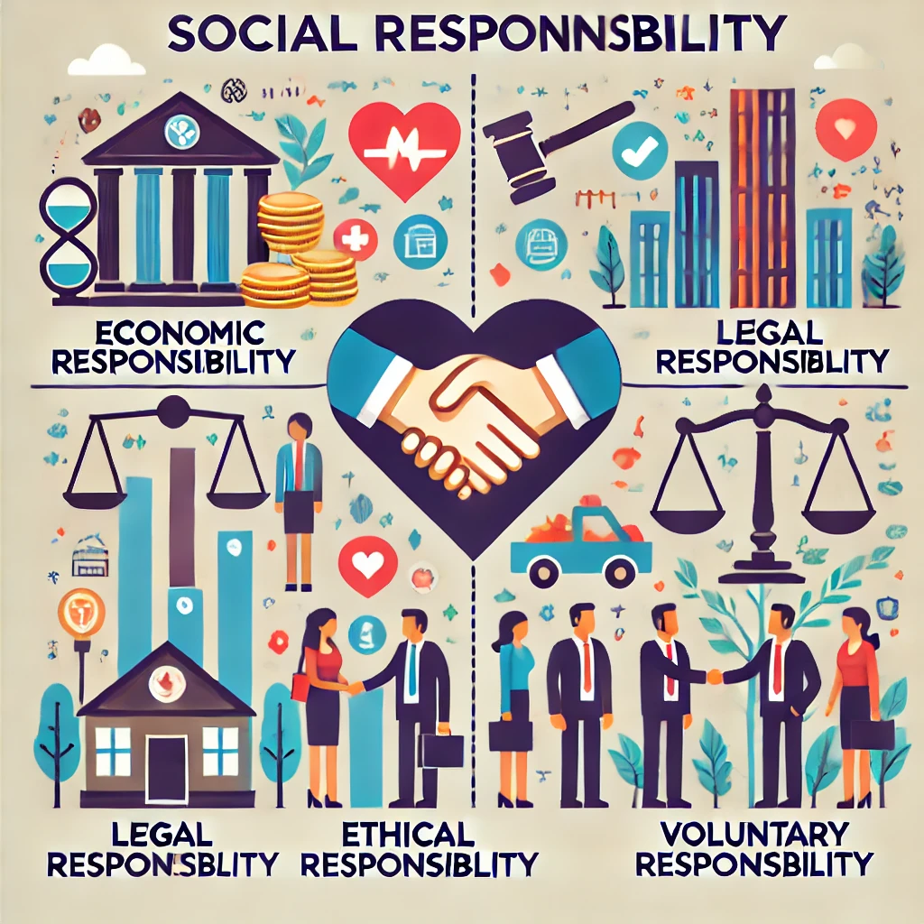
01
SOSYAL SORUMLULUK VE İŞ ETİĞİ
GİRİŞ VE TEMEL KAVRAMLAR
Sosyal sorumluluğun ana bileşenleri:
Ekonomik Sorumluluk: Şirketlerin istihdam yaratması ve dürüst iş yapması.
Yasal Sorumluluk: Yasalara uygun hareket etmek.
Etik Sorumluluk: Toplumun değerlerine ve beklentilerine uygun davranmak.
Gönüllü Sorumluluk: Topluma ve çevreye faydalı projeler yürütmek.
Örneğin, bir banka finansal okuryazarlık eğitimleri vererek sosyal sorumluluk üstlenebilir. Aynı şekilde, bir kreş dezavantajlı çocuklara ücretsiz eğitim imkânı sunarak sosyal sorumluluk projelerine katkıda bulunabilir.

Slide 14
01
SOSYAL SORUMLULUK VE İŞ ETİĞİ
SOSYAL SORUMLULUK VE YASAL ZORUNLULUK ARASINDAKİ FARKLAR
Birçok kişi sosyal sorumluluk ve yasal zorunluluk kavramlarını birbirine karıştırır. Ancak, bu iki kavram farklı anlamlar taşır.
Etik Bir Davranış Yasal Olmayabilir mi?
Evet, bazı durumlarda etik bir davranış yasal olarak zorunlu olmayabilir. Örneğin, bir bankanın müşterilere faiz oranlarını ayrıntılı şekilde açıklaması etik bir gerekliliktir, ancak bazı ülkelerde bu zorunlu tutulmayabilir.
Örnek:
Bir sigorta şirketi, poliçelerde küçük yazılarla gizlenmiş bazı ücretleri belirtmezse bu yasal olabilir, ancak etik değildir.
Bir çocuk gelişimi uzmanı, çalışanlarıyla adil davranmayabilir ve bu yasal olarak sorun teşkil etmeyebilir, ancak etik değildir.

Slide 15
01
SOSYAL SORUMLULUK VE İŞ ETİĞİ
SOSYAL SORUMLULUK VE YASAL ZORUNLULUK ARASINDAKİ FARKLAR
Bir Şirketin Sosyal Sorumluluk Alması Zorunlu mu?
Sosyal sorumluluk projeleri genellikle şirketlerin inisiyatifine bağlıdır ve yasal bir zorunluluk taşımaz. Ancak, tüketiciler ve toplum tarafından etik bir beklenti oluşturur.
Örnek:
Bankacılık ve Sigortacılık: Bir sigorta şirketinin çevreye zarar veren yatırımlardan kaçınması yasal bir zorunluluk olmayabilir, ancak etik bir gerekliliktir.
Çocuk Gelişimi: Bir kreşin çocuklara sağlıklı yiyecek sunması yasal bir zorunluluk olmayabilir, ancak etik açıdan doğru bir davranıştır.

Slide 16
01
SOSYAL SORUMLULUK VE İŞ ETİĞİ
SOSYAL SORUMLULUK VE YASAL ZORUNLULUK ARASINDAKİ FARKLAR
Gerçek Hayattan Örnek:
Birçok büyük şirket sosyal sorumluluk projeleri yürütmektedir:
Çocuk Gelişimi: UNICEF, dezavantajlı çocuklar için eğitim programları düzenlemektedir.
Bankacılık: Türkiye’de bazı bankalar finansal okuryazarlık eğitimleri düzenleyerek toplumu bilinçlendirmektedir.
Bu tür projeler şirketler için zorunlu olmasa da, toplumda olumlu bir izlenim bırakmaktadır.

Slide 17

01
SOSYAL SORUMLULUK VE İŞ ETİĞİ
İŞ ETİĞİNİN ÖNEMİ
İş etiği, hem bireysel hem de kurumsal düzeyde büyük önem taşır. Etik ilkeler, bir şirketin güvenilirliğini artırır ve uzun vadeli başarısını sağlar.

Slide 18
01
SOSYAL SORUMLULUK VE İŞ ETİĞİ
İŞ ETİĞİNİN ÖNEMİ
Şirketlerde Etik Kararların Etkileri
Etik değerlere bağlı çalışanlar daha verimli olur.
Müşteriler, etik değerlere sahip firmaları tercih eder.
Etik bir iş ortamı, çalışanların motivasyonunu artırır.
Örneğin, etik değerlere önem veren bankalar, müşteri sadakati kazanır ve uzun vadede başarılı olur. Aynı şekilde, çocuk gelişimi alanında faaliyet gösteren kurumlar, etik kurallara uyduklarında ailelerin güvenini kazanır.

Slide 19
01
SOSYAL SORUMLULUK VE İŞ ETİĞİ
İŞ ETİĞİNİN ÖNEMİ
Etik İhlallerinin Sonuçları
İş dünyasında etik kurallara uymamak ciddi sonuçlar doğurabilir:
İş kaybı: Etik dışı davranışlar nedeniyle çalışanlar işten çıkarılabilir.
Marka itibarının zedelenmesi: Şirketler, etik ihlaller nedeniyle müşteri kaybedebilir.
Hukuki yaptırımlar: Etik ihlaller, yasal sorunlara neden olabilir.
Örnek:
Bir bankanın müşterilerine eksik bilgi vermesi büyük cezalara neden olabilir.
Bir anaokulunda çocuk güvenliğine dikkat edilmemesi, ciddi yaptırımlara yol açabilir.

Slide 20
01
SOSYAL SORUMLULUK VE İŞ ETİĞİ
İŞ ETİĞİNİN ÖNEMİ
İş Etiğine Uyan Firmaların Rekabet Avantajı
Etik değerlere önem veren şirketler uzun vadede daha başarılı olur. Çünkü:
Müşteriler, etik değerlere sahip şirketleri tercih eder.
Çalışanlar, etik bir iş ortamında daha verimli çalışır.
Yasal riskler azalır.
Örnek:
Bankacılık: Etik kurallara uyan bankalar, kriz dönemlerinde daha az müşteri kaybeder.
Çocuk Gelişimi: Etik değerleri benimseyen kreşler, ebeveynlerin güvenini kazanır.

Slide 21
01
SOSYAL SORUMLULUK VE İŞ ETİĞİ
TARTIŞMA – Aktivite_1 : Etik mi? Etik değil mi?
Sigorta Şirketinin Gizli Bilgileri ve Anaokulunun Sponsorluğu
Bir sigorta şirketi, müşteri kitlesini genişletmek ve sosyal sorumluluk projeleriyle toplumda daha iyi bir imaj yaratmak amacıyla, bir anaokuluna maddi destek sağlamaya karar verir.
Şirket, belirli bir bütçe ayırarak anaokuluna oyuncaklar, eğitim materyalleri ve özel indirimli sağlık sigortaları sunar. Anaokulu yönetimi, bu yardımları kabul eder ve şirketle bir anlaşma yapar.
Ancak, şirketin pazarlama departmanı anaokulundaki velilerin iletişim bilgilerine erişmek ister. Yönetimle yapılan özel bir anlaşma çerçevesinde, anaokulu velilerin bilgilerini sigorta şirketiyle paylaşmayı kabul eder. Şirket, bu bilgileri kullanarak velilere çocukları için özel sigorta teklifleri sunar.
Bu durumdan haberdar olan bir öğretmen, velilerin kişisel bilgilerinin izinsiz paylaşıldığını öğrenir ve durumu etik olup olmadığı konusunda sorgulamaya başlar.
✅ Sigorta şirketinin anaokuluna sponsor olması etik midir?
✅ Anaokulunun velilerin bilgilerini paylaşması etik midir?
✅ Velilerin izni olmadan iletişim bilgilerinin pazarlama amaçlı kullanılması yasal mı, etik mi?
✅ Öğretmenin durumu fark edip bildirmesi etik midir? Yoksa işine karışmadığı sürece sessiz mi kalmalıdır?
✅ Şirketin gerçekten velilere faydalı olabilecek sigorta teklifleri sunması etik bir gerekçe olabilir mi?

Slide 22
01
SOSYAL SORUMLULUK VE İŞ ETİĞİ
TARTIŞMA – Aktivite_1 : Etik mi? Etik değil mi?
Etik olanlar:
✔ Sigorta şirketinin sosyal sorumluluk çerçevesinde anaokuluna maddi destek sağlaması
✔ Anaokulunun çocuklara daha iyi imkânlar sunmak için sponsorluk kabul etmesi
✔ Öğretmenin etik bir kaygı duyup konuyu gündeme getirmesi
Etik olmayanlar:
❌ Anaokulunun velilerin izni olmadan kişisel bilgilerini sigorta şirketiyle paylaşması
❌ Sigorta şirketinin velilere danışmadan onlara doğrudan pazarlama yapması
❌ Velilerin bilgilerini ticari amaçla kullanmak

Slide 23
01
SOSYAL SORUMLULUK VE İŞ ETİĞİ
Aktivite_2 : Şirketlerin Sosyal Sorumluluk Uygulamaları
📌 Görev:
Herhangi bir işletmenin gerçekleştirdiği sosyal sorumluluk projesini araştıralım. Araştırılan sosyal sorumluluk projesini kısaca anlatalım.
Projeyi gerçekleştiren kuruluş,
Projenin hedef kitlesi,
Projenin amacı,
Projenin kısaca tanıtımı (Bu kapsamda yapılanlar)

Slide 24
2024-2025 EĞİTİM DÖNEMİ
Teşekkürler
Soru - Cevap
Dr. Öğr. Üyesi Taylan Tutkunca
MESLEK YÜKSEKOKULU

